Slide 1
PHÁT TRIỂN VẬN HÀNH BẢO TRÌ PHẦN MỀM
TRƯỜNG ĐẠI HỌC CÔNG NGHỆ THÔNG TIN
KHOA CÔNG NGHỆ PHẦN MỀM
ThS. NGUYỄN THỊ THANH TRÚC

Slide 2
Nội dung
Thông tin môn học
Tài liệu tham khảo
Đánh giá kết quả
Nội dung môn học
Q&A
Company Logo

Slide 3
Thông tin môn học
Tên: Phát triển vận hành bảo trì phần mềm
Mục tiêu môn học
  Cung cấp cho sinh viên các kiến thức và kỹ năng để giải quyết các vấn đề phát sinh trong quá trình bảo trì, thay đổi phần mềm, đặc biệt là các dự án lớn, sao cho việc quản lý, thực thi quá trình bảo trì nâng cấp phần mềm được hiệu quả.
  Cung cấp các khái niệm cơ bản về bảo trì, nâng cấp phần mềm, quản lý hiệu quả những thay đổi nhằm mục đích nâng cấp phần mềm theo những thay đổi của yêu cầu thực tế
Số tín chỉ: 3
Lý thuyết: 45
Website: http://groups.google.com/group/uit_swmaintenance
Mail: ntruchcm@gmail.com

Slide 4
Tài liệu tham khảo
Giáo trình: Penny Grubb, and Armstrong A.T. Software maintenance concepts and practice. World Scientific, 2003
Sách tham khảo :Stanislaw Jarzabek. Effective Software maintenance and evolution. Auerbach publications, 2007.
Khác: Tài liệu ở các khoá học Software design & development của Nhật

Slide 5
NỘI DUNG MÔN HỌC
Chương 1: INTRODUCTION TO THE BASIC CONCEPTS (MAINTENANCE FRAMEWORK)
Chương 2: FUNDAMENTALS OF SOFTWARE CHANGE
Chương 3: MAINTENANCE PROCESS
Chương 4: MAINTENANCE REQUIREMENT TASKS PROGRAM UNDERSTANDING
Chương 5: REUSE AND REUSABILITY
Chương 6: MANAGEMENT AND ORGANISATIONAL ISSUES
Chương 7: CONFIGURATION MANAGEMENT
Chương 8: MAINTENANCE MEASURES
Chương 9: MAINTENANCE TOOLS

Slide 6

Yêu cầu môn học và thực hiện đồ án môn học

Slide 7
Đánh giá kết quả
Phát triển vận hành một ứng dụng phần mềm theo các hướng (môn học khác) mà nhóm đã chọn
Nhóm 5 thành viên – vai trò khác nhau
Các yêu cầu trao đổi trên lớp
Liên kết với Nhóm Khách hàng (customer group) để duy trì vận hành và bảo trì đồ án đã chọn.
Thuyết trình báo cáo đồ án (vấn đáp)
Tiến độ thực hiện và phối hợp công việc mà hai nhóm customer + development thực hiện là một tiêu chí quan trọng để đánh giá

Slide 8
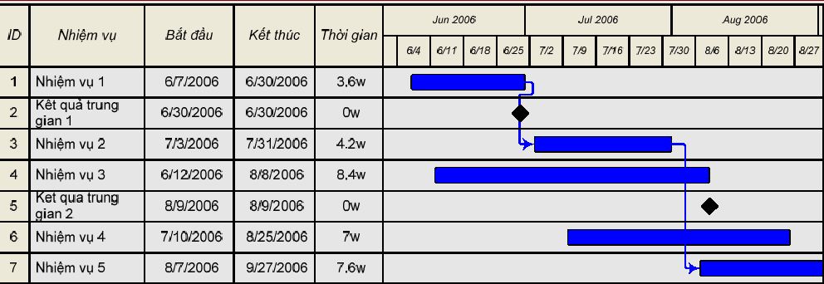
Lập kế hoạch chi tiết
Xác định các công việc chính
Ước lượng thời gian thực hiện
Xác định các mốc trung gian và các kết quả dự kiến đạt được ở thời điểm đó
Sử dụng biểu đồ mô tả

Slide 9

Kỹ năng viết báo cáo & trình bày
Viết 1 cách logic và súc tích
Viết rõ ràng và cô đọng
Sử dụng các sơ đồ, đồ thị
Phong cách viết

Slide 10

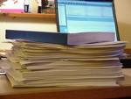
Giới thiệu các case study mẫu để trình bày báo cáo – liên qua bài tập bảo trì

